Slide 1
5月度MEO対策 月次レポート
Googleマップ上での表示・行動分析ご報告
ピタットハウス栄住吉店 様

Slide 2
5月対策キーワード順位ご報告
スクリーンショット 1
スクリーンショット 2
スクリーンショット 3
【現状】
2026年5月は「高級賃貸 不動産」が月内を通じて1位～2位を維持し、「売却相談」も2位以内で推移しました。また、「不動産売買」は6位前後、「貸店舗」は9位～11位前後で推移しており、主要キーワードの多くが20位以内にランクインしております。一方で、「テナントオフィス」は月末を中心に圏外となる日が見られました。
【分析】
「高級賃貸 不動産」「売却相談」は安定して上位表示されており、店舗の強みがGoogle上でも評価されている状況です。また、「不動産売買」は上位表示圏内が見えている順位帯で推移しており、今後の改善が期待できます。一方で賃貸系・テナント系キーワードは競合の影響を受けやすいため、投稿や写真更新を継続しながら関連性強化を図ることが重要です。

Slide 3
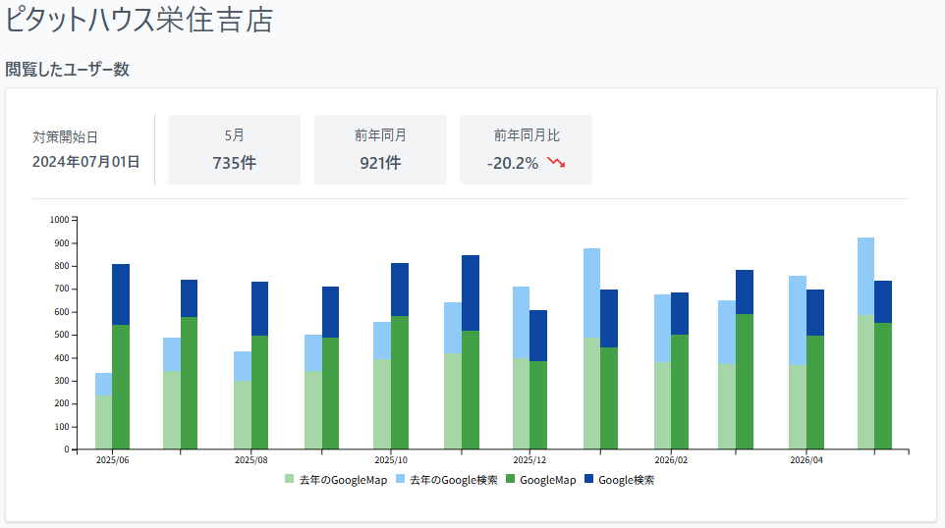
閲覧したユーザー数
【現状】
2026年5月の閲覧ユーザー数は735件となり、前年同月の921件と比較して20.2％減少しました。一方で、前月の697件と比較すると増加しております。
【分析】
前年同月比では減少しているものの、前月からは回復傾向が見られます。キーワード順位は比較的安定していることから、検索需要や市場動向の影響を受けた可能性が考えられます。今後も上位表示キーワードの維持と情報発信の継続により、閲覧機会の増加を目指します。

Slide 4
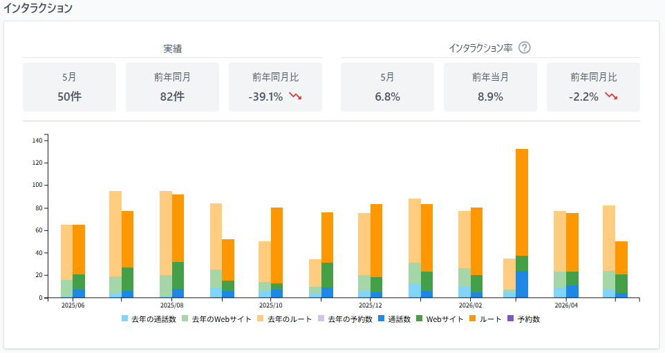
インタラクション数
【現状】
2026年5月のインタラクション数は50件となり、前年同月の82件と比較して39.1％減少しました。また、インタラクション率は6.8％となり、前年同月の8.9％を下回りました。
【分析】
閲覧後に実際の行動へ移る割合が前年より低下している状況です。順位は安定しているため、店舗情報や写真、投稿内容の見直しを行うことで、ユーザーの興味関心を高め、行動率改善につながる可能性があります。

Slide 5
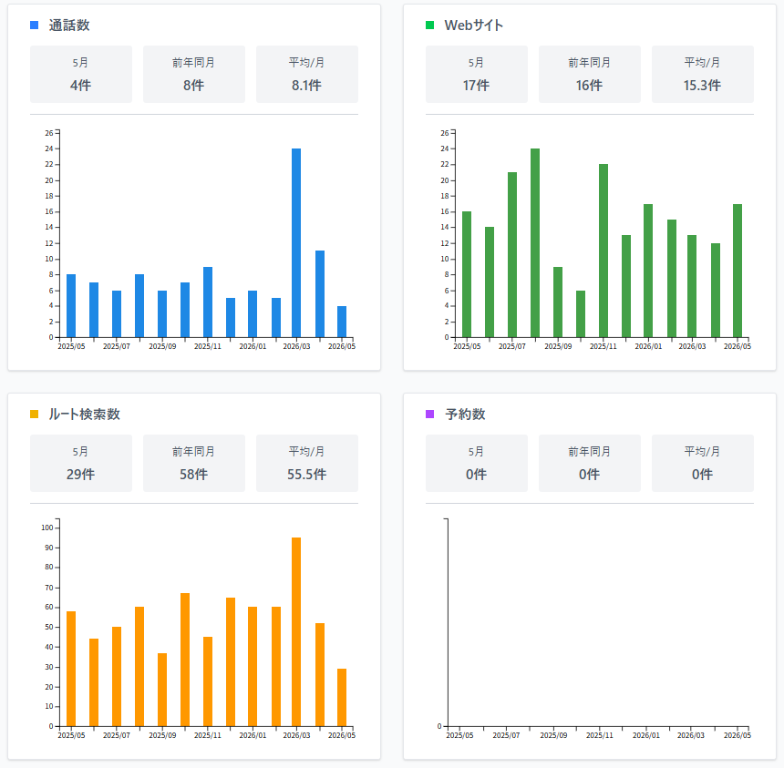
ユーザー行動データ（来店・売上に直結）
【現状】
通話数は4件（前年同月8件）、Webサイトクリック数は17件（前年同月16件）、ルート検索数は29件（前年同月58件）でした。予約数は0件でした。
【分析】
Webサイトクリック数は前年を上回っており、物件情報や店舗情報を確認するユーザーの動きが見られます。一方で通話数とルート検索数は減少しており、特にルート検索は来店意欲の高い行動であるため、アクセス情報や店舗写真の充実による来店動機の強化が課題と考えられます。

